Slide 1
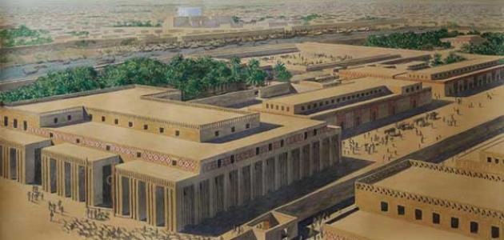
الحضارة
أولا: مفهوم الحضارة
ثانيا: عوامل قيام الحضارة
ثالثا: مظاهر الحضارة الإنسانية
رابعا: أسباب انهيار الحضارة

Slide 2
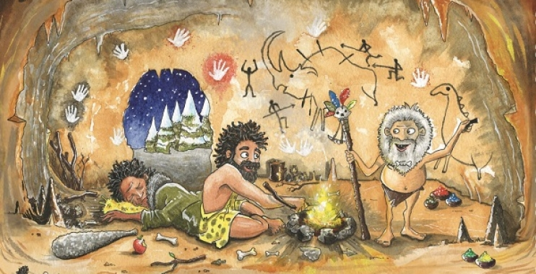
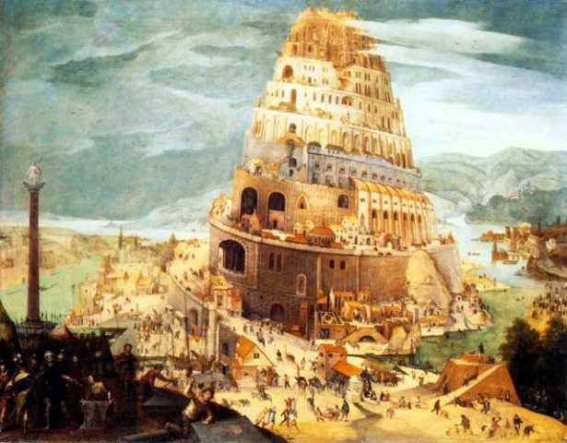
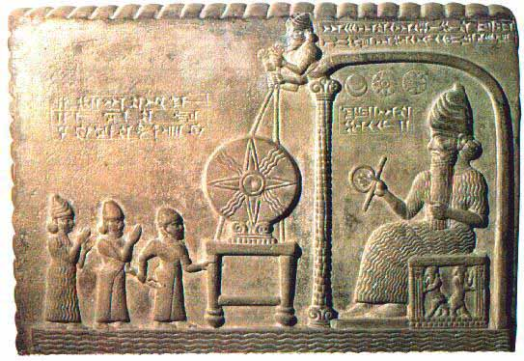
تعد الحضارة شاهدا تاريخيا على إنجازات الإنسان ودليلا على تطوره.
الحضارة: هي الإنجاز المادي والفكري للإنسان.
*الإنجاز المادي : الفنون والعمارة والمدن
*الإنجاز الفكري : اللغة والدين والعادات

Slide 3
عوامل قيام الحضارات
ظهرت حضارات عديدة مثل حضارة الفراعنة في مصر وحضارة بلاد الشام وبلاد الرافدين والصين والهند وهناك عدة عوامل ساعدة في قيام الحضارة:
عوامل قيام الحضارات
وفرة المياه
خصوبة التربة
المناخ
الموقع الجغرافي
الامن والاستقرار
العامل الفكري

Slide 4
مظاهر الحضارة الإنسانية
لكل حضارة مظاهر تميزها عن غيرها من الحضارات ومن هذه المظاهر:
المظاهر السياسية
(نظام الحكم)
المظاهر الدينية
العبادة
المظاهر الفكرية
الكتابة
المظاهر الاقتصادية
الزراعة والصناعة
المظاهر الاجتماعية
عادات وتقاليد وطبقات المجتمع

Slide 5

أسباب انهيار الحضارات
الحضارة مثل الكائن الحي تولد وتزدهر وتموت وهناك عدة أسباب تؤدي لانهيارها:
كيف تؤدي الحروب والكوارث إلى انهيار الحضارات؟
من خلال التخريب والتدمير لإنجازاتهم العمرانية والفكرية.
أسباب انهيار الحضارات
سوء استخدام الموارد الطبيعية
الظلم والفساد
الحروب والكوارث

